Slide 1



FUNDAMENTOS DE MAQUETACIÓN WEB CON HTML, CSS Y BOOTSTRAP

Slide 2
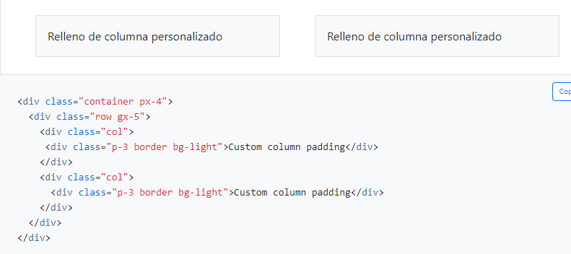
gutters HORIZONTAL gx(canalones)
Las clases se pueden utilizar para controlar los anchos de los canalones horizontales. Es posible que sea necesario ajustar el elemento primario .container o si también se usan canales más grandes para evitar un desbordamiento no deseado, utilizando una utilidad de relleno coincidente. .container-fluid Por ejemplo, en el siguiente ejemplo hemos aumentado el relleno con .px-4:

Slide 3
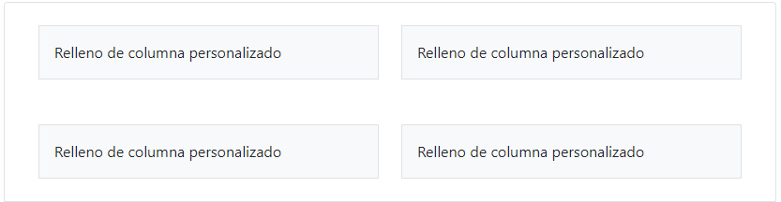
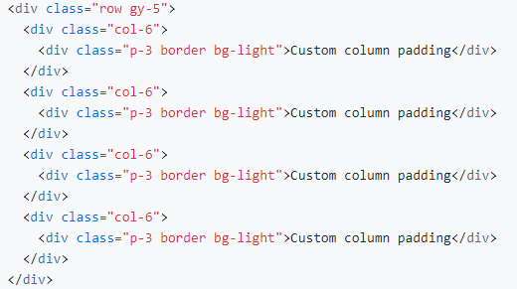
gutters VERTICALES gy(canalones)
Las clases se pueden utilizar para controlar los anchos de los canalones verticales. Al igual que las medianías horizontales, las medianías verticales pueden provocar un desbordamiento debajo

Slide 4
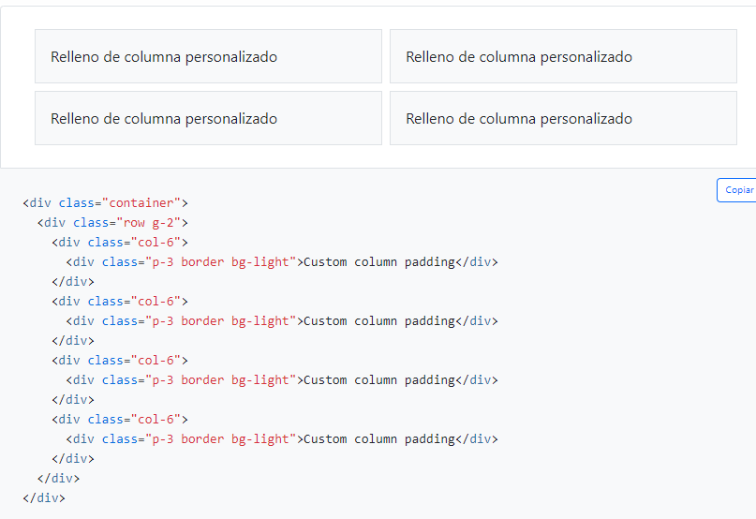
gutters G(canalones)
Las clases se pueden usar para controlar los anchos de medianil horizontal, para el siguiente ejemplo usamos un ancho de medianil más pequeño

Slide 5
PADDING Y MARGIN
Las utilidades de espaciado que se aplican a todos los puntos de interrupción, de xsa xxl
m- para las clases que establecen margin
p- para las clases que establecen padding
t- para clases que establecen margin-top o padding-top
b- para clases que establecen margin-bottom o padding-bottom
L - left padding y margin
R- right padding y margin
x- para las clases que establecen tanto *-left y*-right
y- para las clases que establecen tanto *-top y*-bottom
en blanco: para clases que establecen un margin o padding en los 4 lados del elemento

Slide 6
PADDING Y MARGIN TAMAÑO
0 - para las clases que eliminan el margino padding configurándolo en 0
1 - (por defecto) para las clases que establecen margin o padding
2 - (por defecto) para las clases que establecen margin o padding
3 - (por defecto) para las clases que establecen margin o padding,
4 - (por defecto) para las clases que establecen margin o padding
5 - (por defecto) para las clases que establecen margin o padding
auto- para clases que configuran el margin-auto

Slide 7
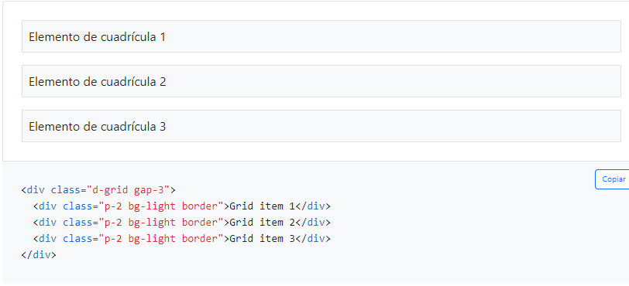
Margin en grupo
Al usar display: grid, puede hacer uso de gaplas utilidades en el contenedor de cuadrícula principal. Esto puede evitar tener que agregar utilidades de margen a elementos de cuadrícula individuales

Slide 8
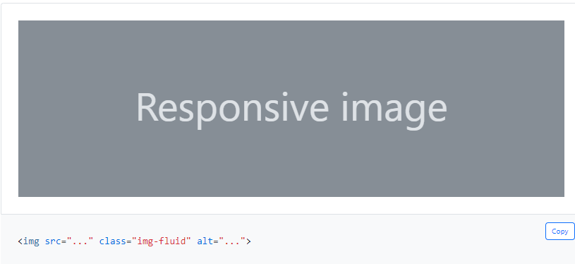
Img REPONSIVE

Slide 9
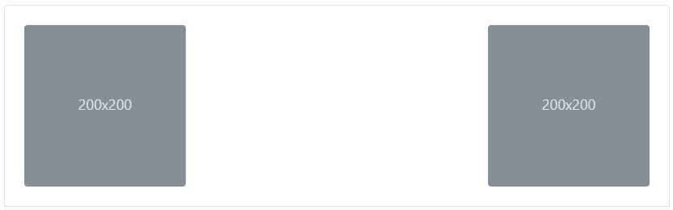
Img ALINEACIÓN
<img src="..." class=" float-start" alt="...">
<img src="..." class=" float-end" alt="...">

Slide 10

Img ALINEACIÓN
<div class="text-center">
<img src="..." class="rounded" alt="...">
</div>

Slide 11
1. Crear una fila de 4 columnas, a las columnas dale px (padding izquierda, derecho) y un py (padding superior, inferior), ubica imágenes reponsive en cada columna, a las imágenes pasales un mx (margin izquierda, derecha) y my (margin superior e inferior)

